Slide 1

Conseil de l’ED biologie santé
12/01/2026

Slide 2
Ordre du jour
Point budget + international
Procédure d’attribution des CDE 2026
Les journées scientifiques
VAE
Femmes et sciences
Nouveau périmètre des ED à Nantes
Prochains conseils

Slide 4
Propositions
Augmentation budget Mobilité
Création d’un fond d’aide à la formation/école thématique
Nouvelles formations?
Question, demande de Nanthése

Slide 6

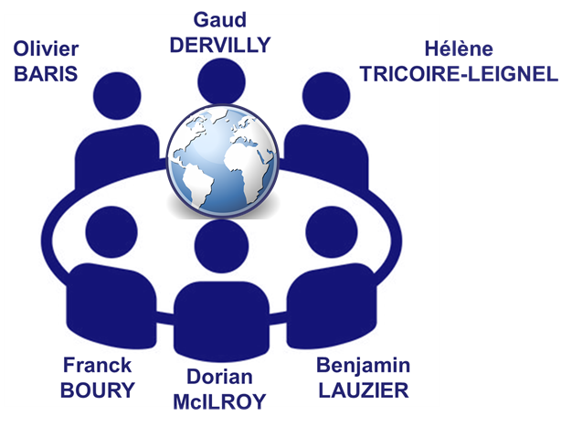
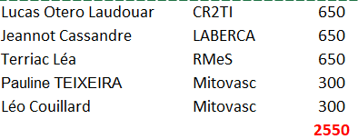
COMMISSION INTERNATIONALE
CONSEIL ED BS 12/01/26
Budget 2025 disponible : 6000 €
AO n°1 (Jan-Mars 25)
AO 2025 n°2 (Avril-Juin 25)
=> Reliquat pour AO n°3 = 1300 €
AO n°3 (Sept – Dec 25)
13 candidatures
1 non éligible à date (oral à confirmer)
0 déjà bénéficiaire de l’aide
Seuil sélection > 4
12 (voire 13) dossiers équivalents
5650 €
13 dossiers de qualités équivalentes => Difficulté à les classer
Hypothèses de travail
Répartition équitable → ~100 € / dossier (Impact incitatif questionnable)
Anticipation partielle sur le budget 2026, sous réserve de visibilité budgétaire
(Point de fond: absence de critère de priorisation en amont / classement des dossiers au sein des unités)

Slide 7
Avenir AO mobilité
À titre indicatif, l’application stricte du barème conduirait à un besoin budgétaire de 5 650 €, alors que l’enveloppe encore disponible pour 2025 s’élève, en théorie, à 1 300 €.
Plusieurs pistes peuvent être envisagées :
répartir l’enveloppe restante entre l’ensemble des candidats, ce qui reviendrait à une aide d’environ 100 € par dossier ; cette option pose toutefois la question du caractère réellement incitatif et opérationnel du dispositif ;
disposer du budget prévisionnel 2026 et envisager une anticipation partielle sur cette enveloppe.
Cette situation met en évidence un point de fond : l’absence d’un critère de priorisation supplémentaire en amont, notamment un classement des dossiers au niveau des unités, qui pourrait utilement appuyer les arbitrages.

Slide 8
Ordre du jour
Point budget
Procédure d’attribution des CDE 2026
Les journées scientifiques
VAE
Femmes et sciences
Nouveau périmètre des ED à Nantes
Prochains conseils

Slide 9
Calendrier 2026-Nantes
16 février au 7 avril : Appel aux sujets dans les laboratoires- 1 sujet/porteur, accord du DU
7 avril au 17 avril : Validation des sujets par l’École Doctorale
20 avril au 22 mai : Ouverture des candidatures = publication des sujets de thèse sur AMETHIS – Dossier
    CV mentionnant clairement les notes et classements
    classements et relevés de notes
    résumé du projet de recherche de Master 2
    Lettre de motivation
25 mai au 8 juin à minuit : Pré-sélection des candidatures par l’équipe encadrant via amethis
9 juin au 15 juin : Les candidats finalisent leur dossier jusqu’au 13 juin à 00h00 ->un résumé du projet de thèse de 2 pages maximum (format pdf, en français ou anglais). Ce résumé permet principalement d’attribuer un.e rapporteur/rapportrice adapté. Celui-ci est préparé avec l’encadrant.e. + dernière notes ajout possible jusqu’au 17 juin
Le 18 juin : étape d’admissibilité : Un classement des candidatures est effectué par la CSS (matin) puis la CR (après-midi)->convocation le 19 juin
29 et 30 juin : Phase audition -> Un jury unique, mixte (interne/externe à NU, diversité des expertises, parité H/F) auditionne les candidat.es et les classe - > sur proposition de la CR- Angers-> 1 er juillet
1 juillet après validation par le conseil de l’ED

Slide 10
Calendrier 2026-Angers
16 février au 7 avril : Dépôt des sujets sur AMETHIS - 1 sujet/porteur
7 avril au 17 avril : Validation des sujets par la Commission de site de l’ED
20 avril au 22 mai : Ouverture des candidatures = publication des sujets de thèse sur AMETHIS – Dossier
    CV mentionnant clairement les notes et classements
    Justificatifs de classement et relevés de notes
    résumé du projet de recherche de Master 2
    Lettre de motivation
25 mai au 8 juin à minuit : Pré-sélection des candidatures par l’équipe encadrante via AMETHIS
9 juin au 15 juin : Les candidats finalisent leur dossier jusqu’au 13 juin à 00h00 ->un résumé du projet de thèse de 2 pages maximum (format pdf, en français ou anglais). Ce résumé permet principalement d’attribuer un.e rapporteur/rapportrice adapté. Celui-ci est préparé avec l’encadrant.e. + dernière notes ajout possible jusqu’au 17 juin
Le 18 juin : Etape d’admissibilité : Un classement des candidatures est effectué par la CSS (matin) puis la CR (après-midi)->convocations envoyées le 19 juin
29 juin : Phase audition -> Un jury unique, mixte (interne/externe à UA, diversité des expertises, parité H/F) auditionne les candidat.es et les classe - > sur proposition de la CR- Angers-> 1 er juillet
1 juillet Publication des résultats après validation par le conseil de l’ED

Slide 11
Ordre du jour
Point budget
Procédure d’attribution des CDE 2026
Les journées scientifiques
VAE
Femmes et sciences
Nouveau périmètre des ED à Nantes
Prochains conseils

Slide 12



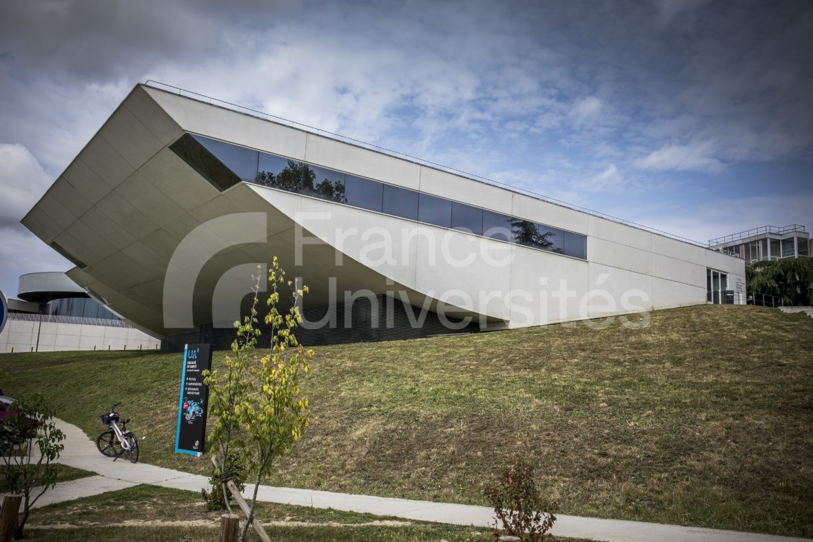
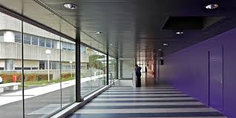
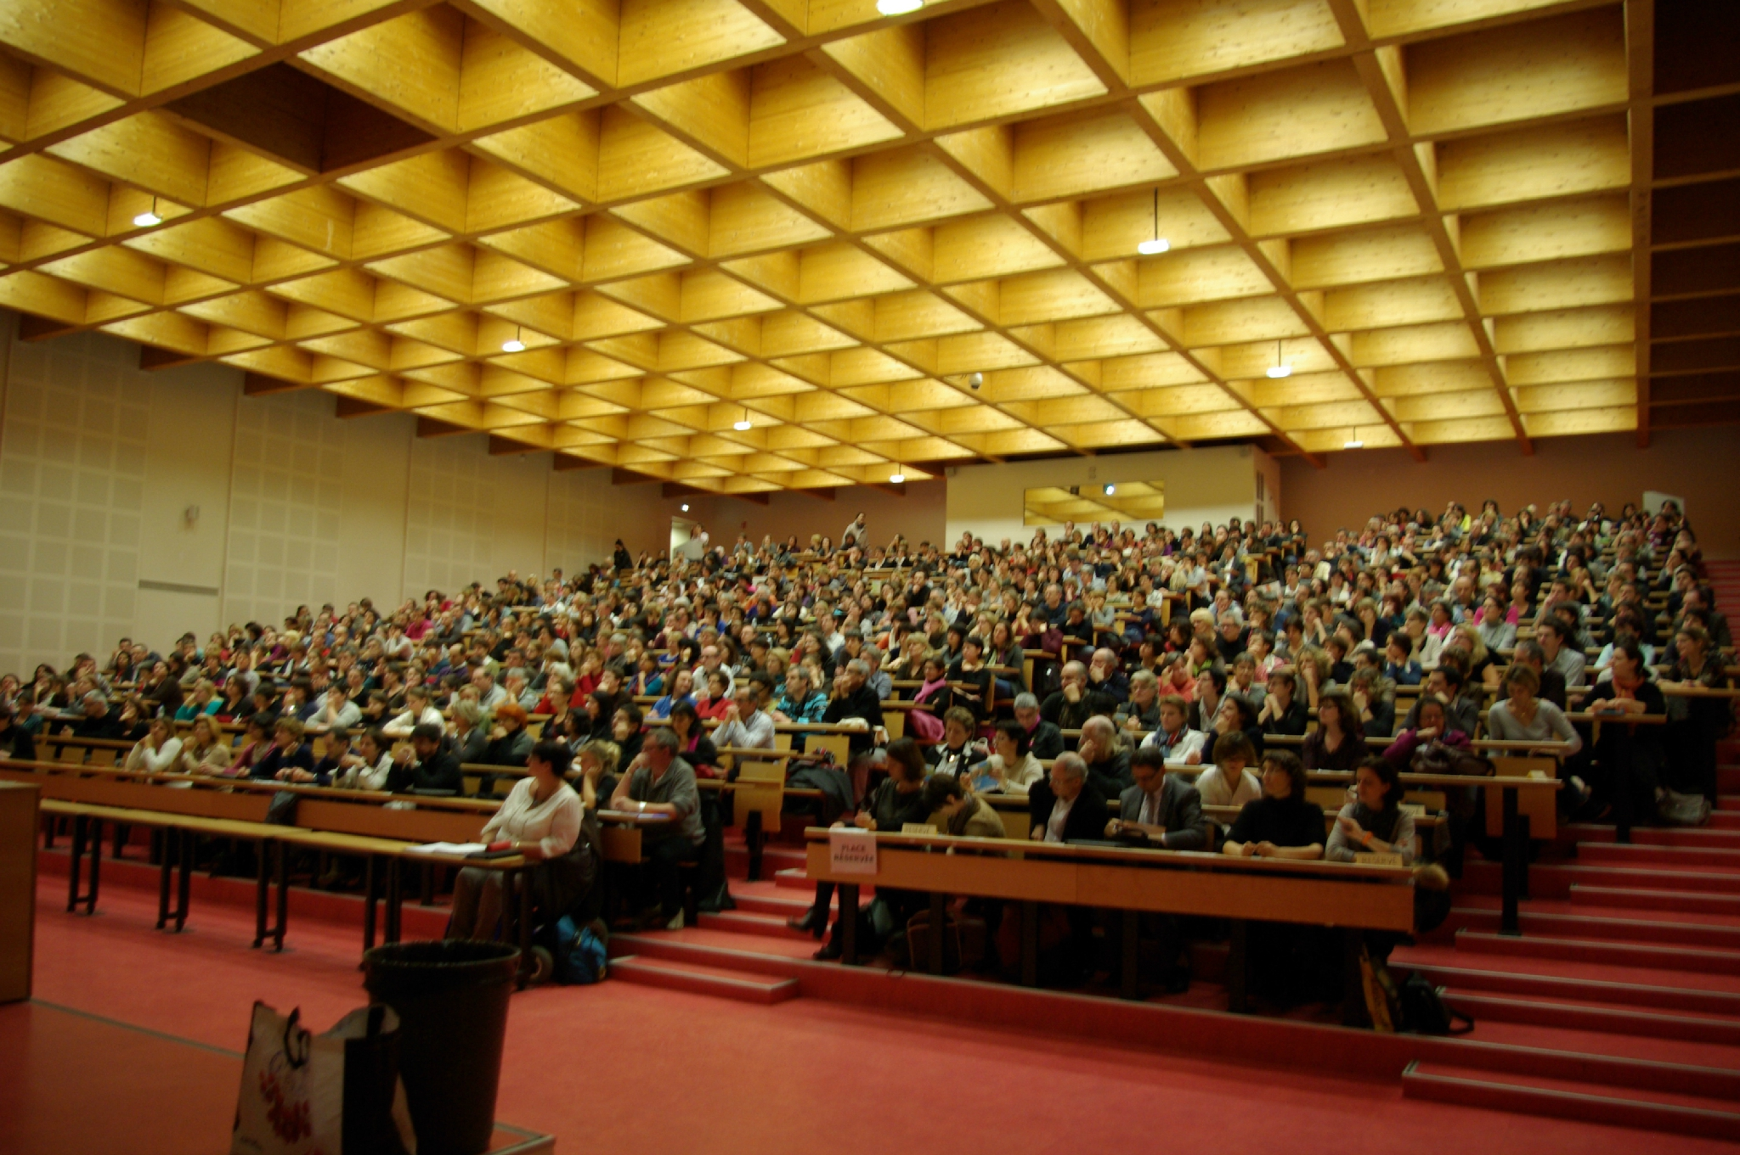
JBS 2026
Mercredi 29 avril 2026 à Angers
Amphithéâtre Ambroise Paré, faculté de santé, Angers : 200 places de 8h00 à 18h
Hall 8h00 à 18h : posters et pauses café
Trois salles de cours (D204,G101, H201) 8h00 à 18h : ateliers

Slide 13
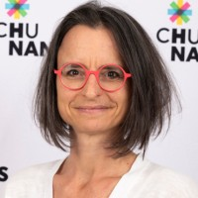
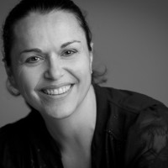
Programme proposé
9h-10h : Conférence « Recherche participative en santé : pourquoi et comment la développer ? » de Sonia Prot-Labarthe et Anne Cateloy, Mission d’Appui du Partenariat Patient en Santé (MAPPS)
10h-10h45 : Pause-café et posters (15 posters auditionnés par un jury)
10h45-12h : 8 Communications orales (8 min +2 min questions)
12h-13h30 : pause déjeuner/animation « team building »
13h30-14h45 : 8 Communications orales (8 min +2 min questions)
14h45-16h45 : Session « Projet professionnel »
16h45-17h30 : Pause-café et posters (15 posters auditionnés par un jury)
17h30 : remise des prix
Le site internet de l’événement : https://js2026edbs.sciencesconf.org/
Appel à abstract mi-janvier

Slide 14
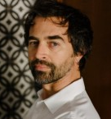
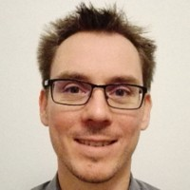
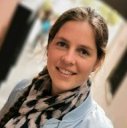
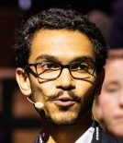
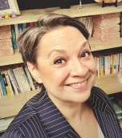
Session « Projet professionnel »
Organisation d’un atelier Work-Life Balance d’une heure (100 personnes), suivi de groupes restreints répartis sur différents ateliers :
Bioéthique / IA Guillaume Durand, Maître de conférences HDR en Philosophie - Nantes Université, RMeS (INSERM, UMRS 1229), référent Intégrité Scientifique
Atelier scientifique biologie spatiale, plateforme SpoT Spatial Omics & Technologies, Nantes, Marie-Astrid Boutet (Chargée de Recherche UMR RMeS et responsable scientifique plateforme SC3M et Richard Danger, Chargé de Recherche UMR CR2TI)
Cabinet de recrutement PhD Talents (Paris), Florian Andrianiazy, directeur général de PhD Talents
Session Work-Life Balance, Aurélie Tesson – CREImpact (Nantes).

Slide 15
Ordre du jour
Point budget
Procédure d’attribution des CDE 2026
Les journées scientifiques
VAE
Femmes et sciences
Nouveau périmètre des ED à Nantes
Prochains conseils

Slide 16
Bastien Jamet
Docteur e médecine (2016); DES Médecine nucléaire (2016)
PH depuis 2020
37 AO dont 13 en premier
Recherche translationnelle, imagerie fonctionnelle moléculaire appliquée à l’oncologie hématologique, s’appuie sur un équipement récent d’imagerie hybride TEP-IRM. Focus sur myélome multiple et maladies inflammatoires vasculaires
Co-responsable de projet dans le cas du Siric Illiad et Labex Dholmen
Un doctorat par voie classique non envisageable et pas de sens
Reconnaissance officielle du travail de recherche effectué
Référent pédagogique HDR proposé : Françoise KRAEBER-BODERE

Slide 17
Synthése du travail basé sur les publications principales
Ce programme de recherche repose sur l’évaluation de l’imagerie hybride TEP-IRM corps entier multiparamétrique dans le myélome multiple et les maladies inflammatoires.
Il analyse les performances diagnostiques comparées de la TEP et de l’IRM aux différents stades de la maladie plasmocytaire, en particulier dans les formes indolentes, ainsi que la valeur pronostique de biomarqueurs issus de la TEP-IRM pour prédire la progression vers les formes symptomatiques.
Les travaux intègrent des séquences IRM avancées (diffusion, perfusion dynamique), des approches semi-quantitatives et radiomiques, ainsi que des méthodes statistiques de type machine learning appliquées à des cohortes prospectives nationales et européennes.
Des études spécifiques portent également sur l’identification de paramètres TEP-TDM semi-quantitatifs permettant de différencier pathologies inflammatoires vasculaires et athéromateuses.
L’ensemble de ces travaux a donné lieu à des publications dans des revues internationales de rang A, incluant des études originales et des observations cliniques rares en imagerie du myélome multiple.

Slide 18
Adrien Maillot
Infirmier diplomé en 2009
2017 M2 de santé publique à Bordeaux
Depuis 2019 : responsable du dispositif de toxicovigilance Océan Indien (DTV-OI) au sein du CHU de La Réunion, sous la tutelle de l’Anses. Veille bibliographique importante pour la connaissance des agents d’intoxication
Rejoint le CIC inserm 1410 et coordinations d’études cliniques sur de nouveaux produits de synthèse
Participation a des études épidémiologiques pendant la période COVID
Depuis septembre 2024, chargé de mission en santé publique au CHU d’Angers: déploiement de la démarche « Lieu de santé sans tabac » dans cinq hôpitaux de proximité du Groupement Hospitalier Territorial 49.
Les différentes études d’épidémiologie et de santé publique ont donné lieu à des publications
21 AO dont 10 en premier auteur

Slide 19
Ordre du jour
Point budget
Procédure d’attribution des CDE 2026
Les journées scientifiques
VAE
Femmes et sciences
Nouveau périmètre des ED à Nantes
Prochains conseils

Slide 20
Ordre du jour
Point budget
Procédure d’attribution des CDE 2026
Les journées scientifiques
VAE
Femmes et sciences
Nouveau périmètre des ED à Nantes
Prochains conseils

Slide 21
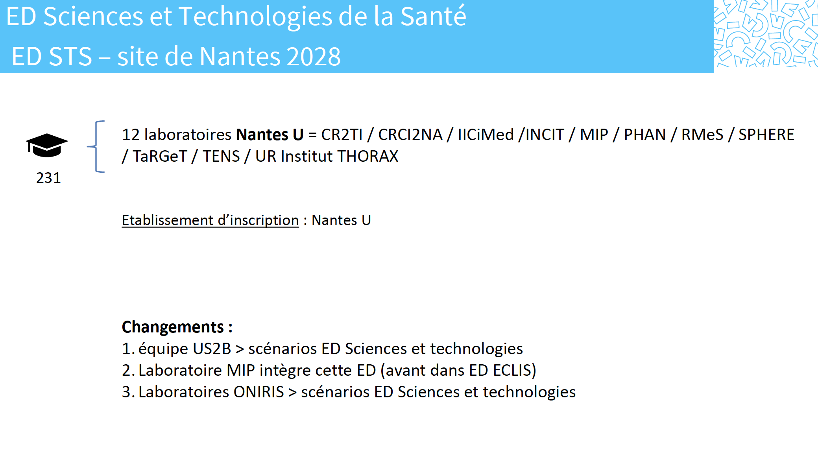

Slide 22
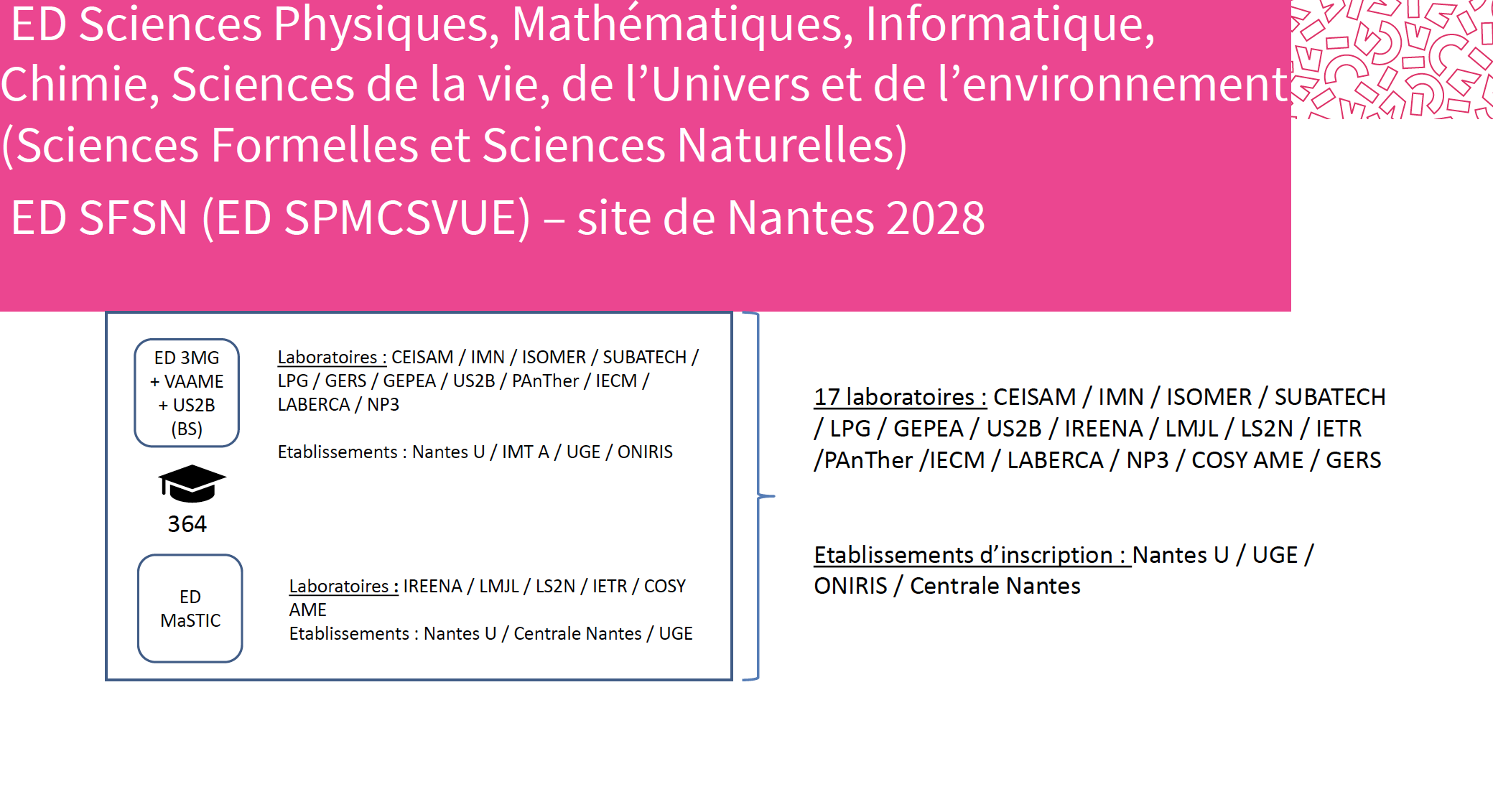

Slide 23
Ordre du jour
Point budget
Procédure d’attribution des CDE 2026
Les journées scientifiques
VAE
Femmes et sciences
Nouveau périmètre des ED à Nantes
Prochains conseils

Slide 24
Prochain conseil
Lundi 16/03 14h00 en visio
Mercredi 1/07 Nantes 10h00

